Slide 1
EDUCAÇÃO INFANTIL Jardim
SECRETARIA MUNICIPAL DE EDUCAÇÃO E CULTURA DE ALFENAS
2020

Slide 2
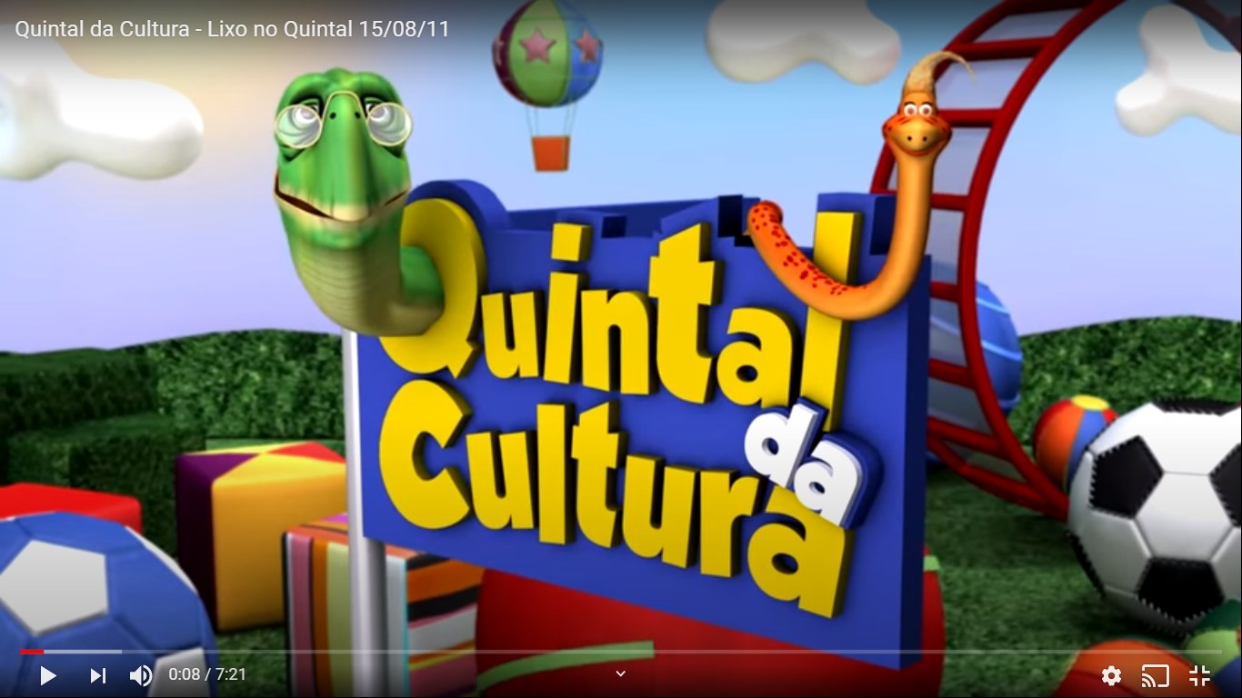
Vamos cuidar do meio ambiente! Assista ao vídeo do quintal da Cultura e saiba como:
Clique
aqui
https://www.youtube.com/watch?v=2BVmcQxxfXQ

Slide 3
Vamos conhecer as árvores com Palavra Cantada!
Clique
aqui
https://www.youtube.com/watch?v=kfinwr3A9fg

Slide 4
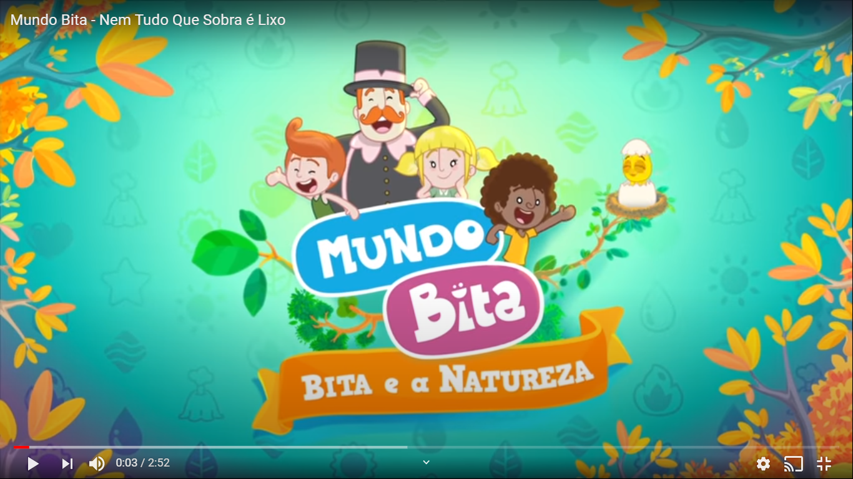
Nem tudo que sobra é lixo. Cuidar da natureza é também entender que devemos dar um destino consciente aos resíduos que produzimos. Por isso, a turminha do Mundo Bita chama todo mundo para curtir uma aventura:
Clique
aqui
http://ejalugarfeitopravoce.blogspot.com/p/dia-dia-do-professor-da-eja-3.html
https://www.youtube.com/watch?v=rUeaT5eqCyg

Slide 5
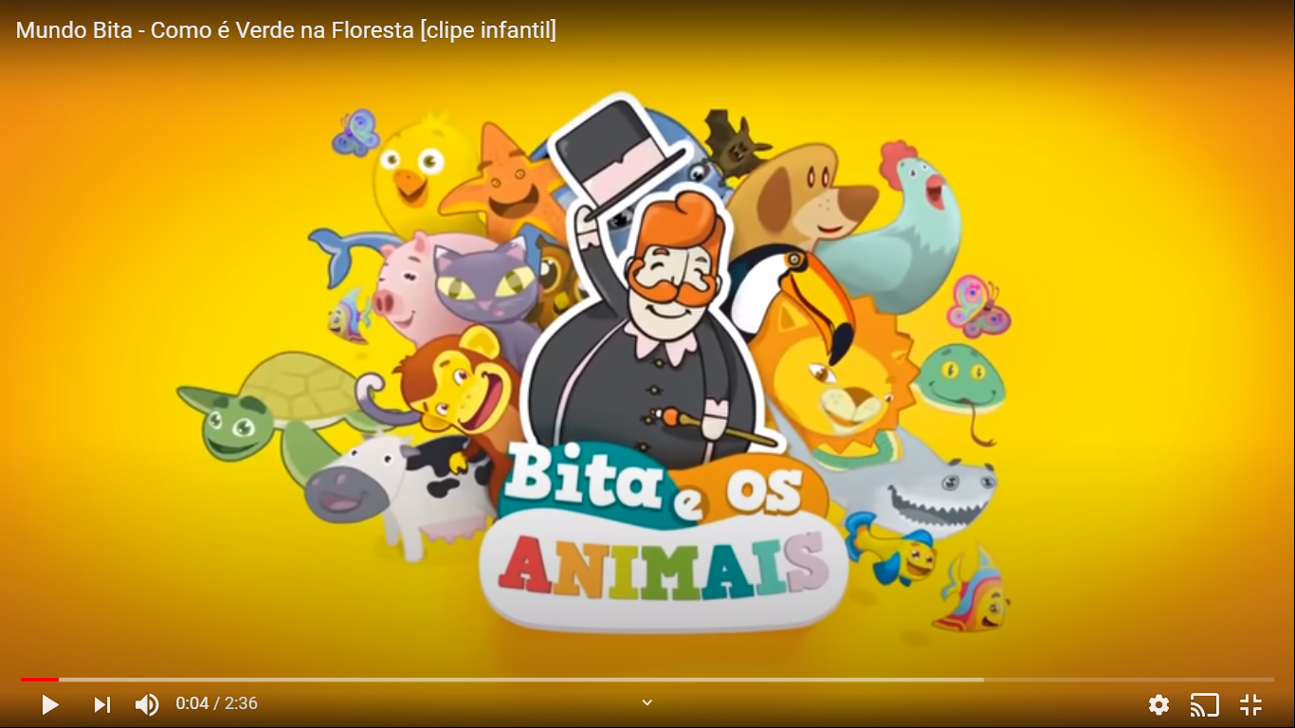
Vamos conhecer o verde da floresta com o mundo Bita?
Clique
aqui
https://www.youtube.com/watch?v=2ZB6dQ-Fjho

Slide 6
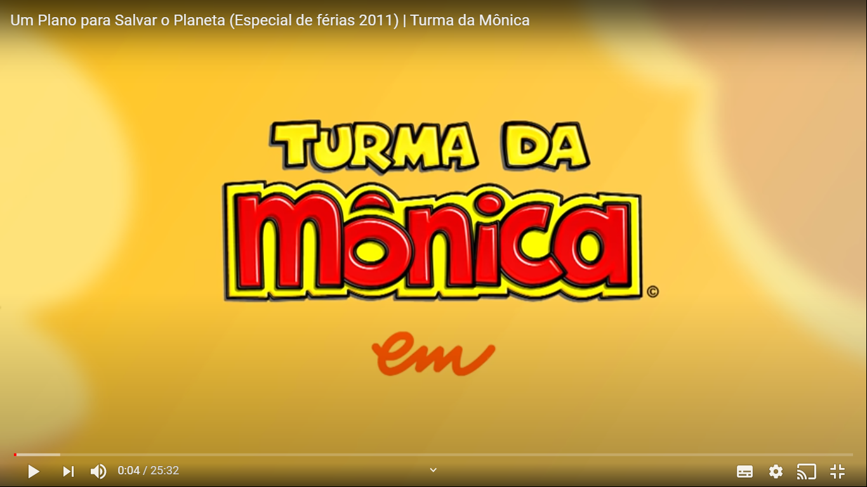
UM PLANO PARA SALVAR O PLANETA:
Para conservar o meio ambiente, a Turma da Mônica acredita na regra dos três "R"s: reduzir, reutilizar e reciclar.
Clique
aqui
https://www.youtube.com/watch?v=L3zaoUaHJhQ

Slide 7
ATÉ BREVE!

